Slide 1
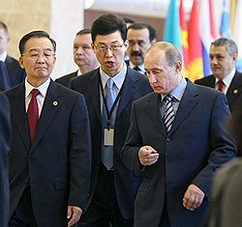
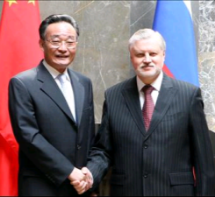
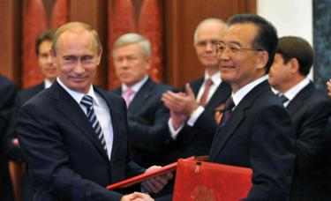
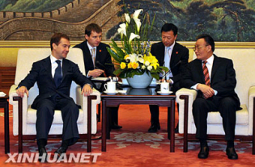
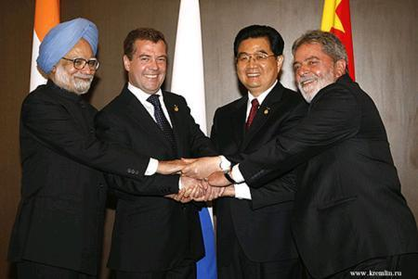
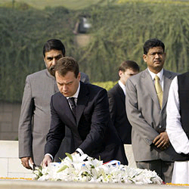
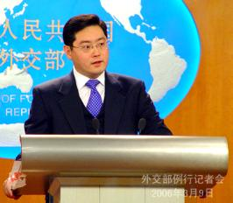
Партнеры России в создании многополярного мира:
Китай, Индия.

Slide 2
В марте 2006, в ходе очередного визита российского президента Владимира Путина в Китай, было подписано несколько меморандумов в области поставок российских энергоресурсов, которые позволят Китаю повысить свою энергетическую безопасность и получить независимость от внешней политики США и стран Западной Европы. С российской стороны право экспорта энергоносителей закреплено за государственными компаниями — «Газпромом», «Роснефтью» и РАО ЕЭС.
Все меморандумы предполагают подготовку долгосрочных контрактов по поставкам в КНР газа, нефти и электроэнергии, в результате чего в течение ближайших 15 лет Россия может стать крупнейшим поставщиком энергоносителей в Китай. До сих пор КНР основной упор делала на импорт нефти из стран Персидского залива (в основном из Ирана и Омана), однако в последние несколько лет здесь предпринимались попытки диверсификации источников энергоносителей — в частности, за счёт прокладки континентальных трубопроводов из России и Казахстана.

Slide 3
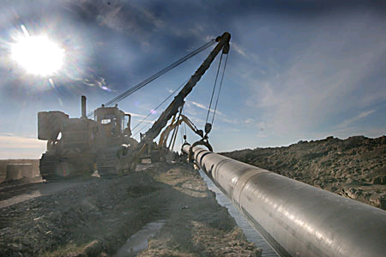
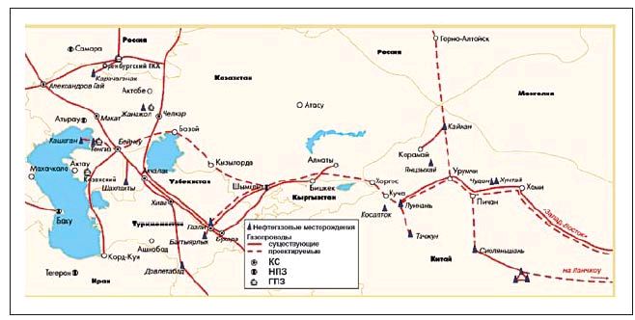
Строительство двух газопроводов пропускной способностью 60-80 млрд. кубометров газа в год (оценочная стоимость — $10 млрд.). В самом Китае добывается лишь 35 млрд. кубометров в год.
Первый газопровод (западный газопровод «Алтай»), который планируется построить до 2011 года, пройдёт с Урала через Алтай на западный участок границы России с Китаем и далее будет подключён к китайскому газопроводу Запад-Восток.
Его ресурсная база — газовые месторождения Западной Сибири. Второй газопровод пройдёт по восточному маршруту, который частично уже построен, — с Сахалина на материк и далее через Хабаровск в Китай.
Китай

Slide 4
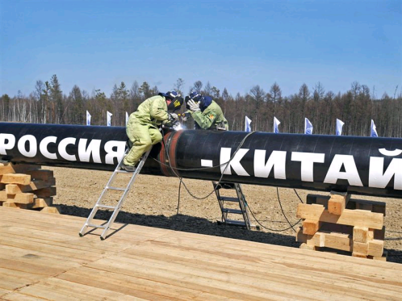
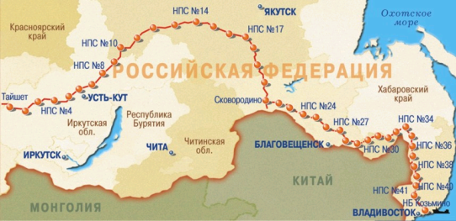
Строительство ответвления на Китай от проектируемого нефтепровода Восточная Сибирь-Тихий океан. В своё время — в начале века — идею прокладки нефтепровода из Восточной Сибири в Китай и увеличения поставок нефти в эту страну активно лоббировало руководство нефтяной компании ЮКОС,
Вопрос о нескольких вариантах маршрута так называемого Восточного нефтепровода обсуждается вот уже несколько лет. Основными конкурентами в борьбе за российскую нефть являются Китай и Япония.

Slide 5
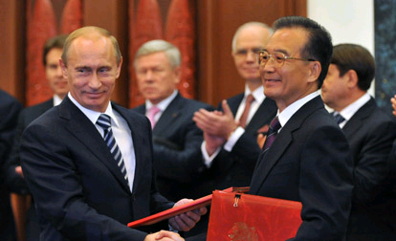
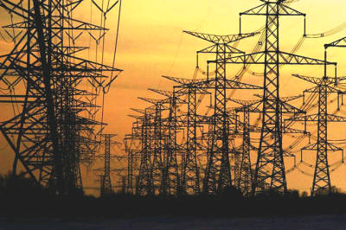
Создание совместного предприятия в Китае для строительства АЗС и нефтеперерабатывающего завода годовой мощностью 10 млн. тонн. Государственная китайская нефтяная компания CNPC также хотела бы приобрести миноритарный пакет акций российской госкомпании «Роснефть».
Подготовку предварительного ТЭО на ежегодную поставку в Китай до 60 млрд. кВт·ч электроэнергии. Для реализации этого проекта до 2020 года потребуется ввести 10 800 МВт генерирующих мощностей (преимущественно ТЭС на базе угольных месторождений Дальнего Востока России) и 3 400 км сетей постоянного и переменного тока.

Slide 6
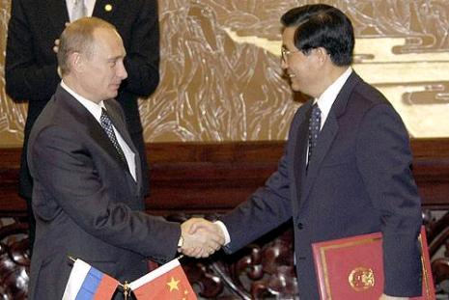
В 2005 году состоялась ратификация Государственной думой РФ и Всекитайским собранием народных представителей дополнительного соглашения между РФ и КНР о российско-китайской государственной границе в её восточной части
Этот процесс завершил урегулирование пограничных проблем в отношениях России и КНР — многолетний переговорный процесс, который был начат ещё СССР и КНР в 1964 и который, помимо переговоров дипломатов, сопровождался ещё и кровопролитием с обеих сторон.

Slide 7
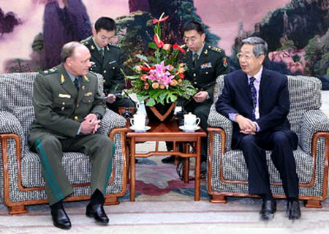
Дополнительное соглашение определяет линию прохождения границы в районе острова Большой в верховьях реки Аргунь (Читинская область) и территории островов Тарабаров и Большой Уссурийский на Амуре. Эти два участка составляют менее 2 % общей протяжённости границы в 4,3 тыс. км.
Соглашение предусматривает равное распределение районов общей площадью 380 кв. км., не согласованных при заключении предыдущего соглашения между СССР и КНР о советско-китайской государственной границе на её восточной части от 16 мая 1991. Граница будет зафиксирована по фарватеру судоходных рек, а для несудоходных — по середине реки. Документ был подписан главами государств 14 октября 2004.

Slide 8
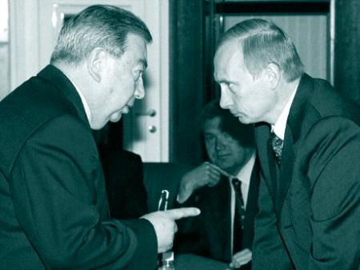
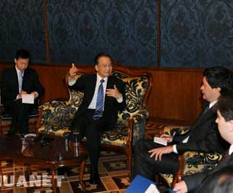
Идею создания стратегического треугольника Россия — Индия — Китай первым из известных политических деятелей выдвинул ещё в 1998 году российский премьер-министр Евгений Примаков.
Не в состоянии остановить готовившуюся операцию НАТО против Югославии, Примаков призвал к сотрудничеству трёх стран как своего рода противодействию однополярности в мире. Потребовалось, однако, несколько лет для того, чтобы это предложение было поддержано дипломатами.

Slide 9
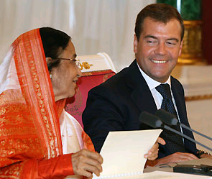
Взаимодействие трёх государств, суммарное население которых составляет 40 % населения земного шара, позволяет повысить международный вес каждой из них. Судя по заявлениям лидеров трёх стран, их сотрудничество не направлено против кого бы то ни было, но в то же время оно призвано сделать мир многополярным и способствовать демократизации миропорядка.
Каждое из государств, по-видимому, преследует, помимо общих, ещё и индивидуальные интересы:
Индия и Китай рассчитывают получить доступ к российским энергоносителям — нефти и газу;

Slide 10
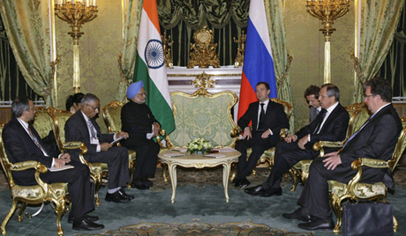
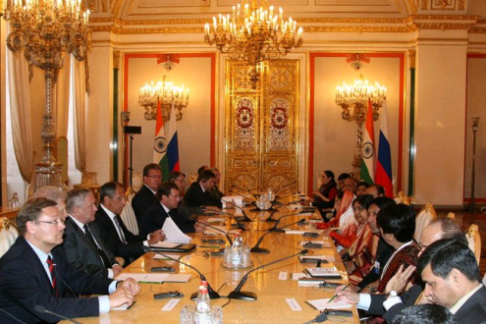
Россия подчёркивает важность практического сотрудничества в борьбе с международным терроризмом, наркотрафиком и другими новыми угрозами (особенно в зоне, прилегающей к территории всех трёх стран, — в Центральной Азии, поскольку возможное усиление исламского экстремизма в этом регионе способно ударить по каждому из трёх государств);
Индия рассчитывает на поддержку её стремления стать постоянным членом Совета Безопасности ООН; Россия и Китай согласны, что ООН нуждается в реформах; предполагается, что к сентябрьской сессии ООН три государства выйдут с совместными предложениями.
Индия стремится войти в Шанхайскую организацию сотрудничества (ШОС) и играть более активную роль в Центральной Азии.

Slide 11
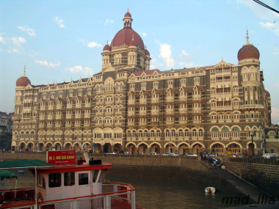
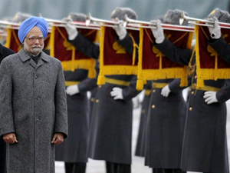
индийско-российские отношения
Первое в Индии официальное государственное представительство России появилось в самом начале ХХ века. В декабре 1900 г. в Бомбее открылось Российское императорское генеральное консульство (в 1911 году переместилось в Калькутту).
Дипломатические отношения между Россией и Индией установлены 13 апреля 1947 г. Базовым документом российско-индийских отношений является Договор о дружбе и сотрудничестве между Российской Федерацией и Республикой Индией от 28 января 1993 г.

Slide 12
ДОГОВОР
о дружбе и сотрудничестве между Российской Федерацией и Республикой Индией (Нью-Дели, 28 января 1993 г.)
Российская Федерация и Республика Индия,
исходя из взаимного стремления народов обоих государств к укреплению многовековых традиций дружбы и сотрудничества между ними,
полагая, что всестороннее развитие дружбы и сотрудничества соответствует коренным национальным интересам обоих государств, равно как и упрочению мира в Азии и во всем мире,
вдохновляемые общими идеалами мира, демократии, обеспечения прав человека и основных свобод, ненасилия и секуляризма,
убежденные в том, что в современном мире международные проблемы могут решаться только на основе сотрудничества, уважения суверенного равенства, независимости, территориальной целостности, неприменения силы, невмешательства во внутренние дела государств и уважения принципов справедливости и норм международного права,
преисполненные решимости продолжать свои усилия в целях содействия международному миру и безопасности, всеобщему и полному разоружению и мирному урегулированию спорных вопросов,
подтверждая свою приверженность целям и принципам Устава Организации Объединенных Наций,
подтверждая свою приверженность Делийской декларации о принципах свободного от ядерного оружия и ненасильственного мира,
признавая преемственность настоящего Договора по отношению к Договору о мире, дружбе и сотрудничестве между Союзом Советских Социалистических Республик и Республикой Индией от 9 августа 1971 года,
преисполненные решимости активно развивать свои отношения в политической, торгово-экономической, научно-технической, культурной и других областях,
договорились о нижеследующем:

Slide 13
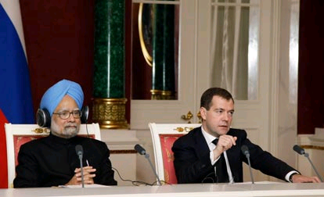
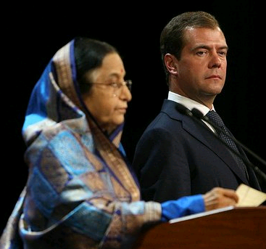
11-12 ноября 2007 г. состоялся официальный визит в Россию премьер-министра Индии Манмохана Сингха, в рамках которого прошли его переговоры с президентом России Владимиром Путиным, а также встреча с председателем правительства Российской Федерации Виктором Зубковым.
По итогам визита подписаны межправительственные соглашения о совместной разработке и производстве многоцелевого транспортного самолета и перспективного истребителя, о сотрудничестве в антинаркотической области, о возможности использования рупийного долга в качестве российских инвестиций в Индии, а также межведомственное соглашение о сотрудничестве в исследованиях Луны.

Slide 14
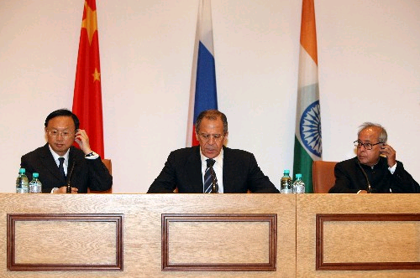
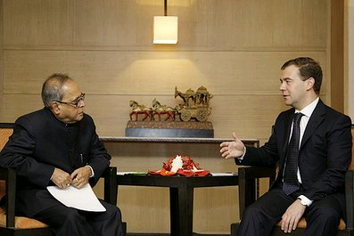
4-5 декабря 2008 г. состоялся государственный визит в Индию президента Российской Федерации Дмитрия Медведева, в ходе которого прошли встречи с президентом Индии Пратибхой Патил и переговоры с премьер-министром Индии Манмоханом Сингхом. Дмитрий Медведев встретился также с вице-президентом Индии, председателем верхней палаты парламента Мохаммадом Хамидом Ансари,
председателем партии Индийский национальный конгресс Соней Ганди, лидером оппозиции Лалом Кришначанди Адвани и министром иностранных дел Индии, сопредседателем Межправительственной Российско-Индийской комиссии по торгово-экономическому, научно-техническому и культурному сотрудничеству Пранабом Мукерджи. Была подтверждена линия руководства обеих стран на приоритетное развитие стратегического партнерства России и Индии.

Slide 15
15-16 июня 2009 г. премьер-министр Индии Манмохан Сингх принял участие в саммитах ШОС (Шанхайская организация сотрудничества) и БРИК (Бразилия, Россия, Индия и Китай) в Екатеринбурге.
2-6 сентября 2009 г. Россию с первым государственным визитом посетила президент Индии Пратибха Девисингх Патил. В Москве Пратибха Патил провела переговоры с президентом России Дмитрием Медведевым, премьер-министром Владимиром Путиным, председателем Совета Федерации Сергеем Мироновым, спикером Госдумы Борисом Грызловым

Slide 16
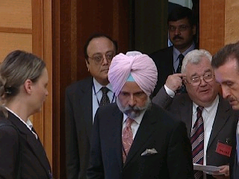
По данным Федеральной таможенной службы России, в 2008 г. двусторонний товарооборот составил 6,9 млрд долларов (прирост 30,5% по сравнению с 2007 г.), в том числе российский экспорт - 5,2 млрд долларов (прирост 30,4%) и импорт - 1715,1 млн долларов (прирост 31%).
По данным Федеральной таможенной службы России за январь-сентябрь 2009 г. товарооборот России и Индии составил 5111,3 млн долларов, в том числе российский экспорт - 4073,0 млн долларов и импорт - 1038,3 млн долларов.

Slide 17
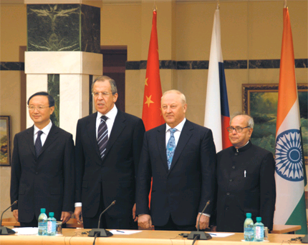
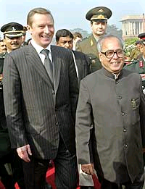
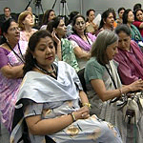
Важным элементом в индийско-российских отношениях является увеличение контактов между российскими регионами и штатами Индии. Совсем недавно индийские торговые, культурные и другие делегации посетили Саратов, Тверь, Тулу, Омск, Иркутск, Оренбург, Воронеж, Москву и Санкт-Петербург. В свою очередь представители Москвы, Санкт-Петербурга, Воронежа, Саратова, Рязани, Архангельска, республик Татарстан и Башкортостан посетили Нью-Дели и другие индийские штаты.
Посольство в Москве, консульства во Владивостоке и Санкт-Петербурге подготовили планы мероприятий по дальнейшему расширению контактов между индийскими штатами и российскими регионами. Индийско-российская Рабочая группа по сотрудничеству регионов Индии и РФ также примет участие в этой работе.

